Slide 1

TRƯỜNG TIỂU HỌC ĐẠI QUANG
MÔN: TIẾNG VIỆT
LỚP 3
Người dạy: Huỳnh Thị Yến

Slide 2







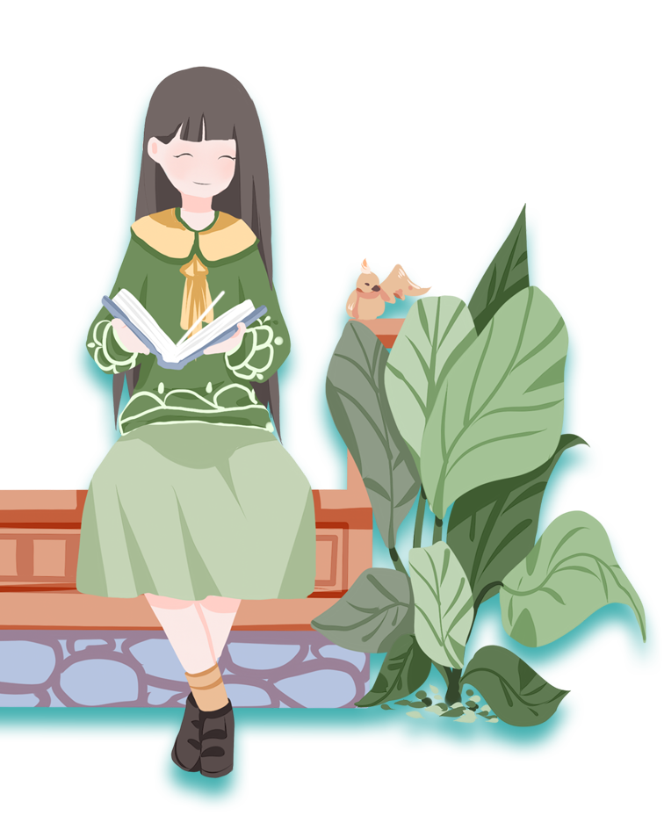





Slide 3



01
Biết dựa vào tranh và mẫu gợi ý để tạo câu kể, câu hỏi. Biết dựa vào nội dung và hình thức của câu để phân biệt kiểu câu phân loại theo mục đích nói, để chuyển câu đã cho thành câu cảm hoặc câu khiến.
02
Nói được nội dung tranh về Trái Đất. Viết được đoạn văn tả bức tranh về Trái Đất.
2

Slide 4




Slide 5
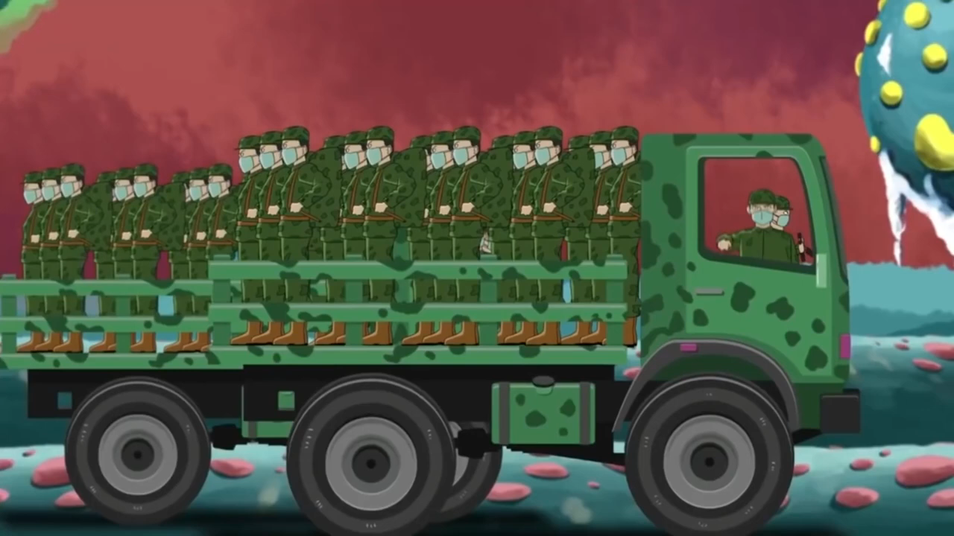

Slide 6


Slide 7
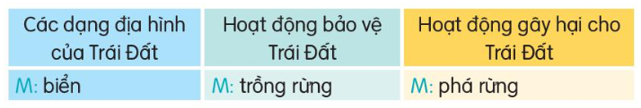
1. Xếp các từ ngữ dưới đây vào nhóm thích hợp.
Biển, tiết kiệm nước, phá rừng, sông, núi, bảo vệ động vật hoang dã, đồi, rừng, sử dụng túi ni lông, trồng rừng, lãng phí nước, đại dương, sa mạc, tiết kiệm điện.

Slide 8


Luật chơi: Chia lớp thành 3 đội cùng nhau thảo luận và xếp các từ vào nhóm thích hợp. Hết 3’ đội nào ghi đúng và nhanh nhất là đội chiến thắng.

Slide 9





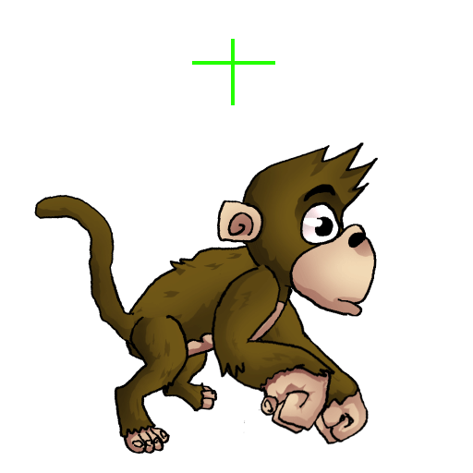

3p

Slide 10
Các dạng địa hình của Trái Đất | Hoạt động bảo vệ Trái Đất | Hoạt động gây hại cho Trái Đất
tiết kiệm nước,
phá rừng,
Biển,
sông,
núi
bảo vệ động vật hoang dã,
sử dụng túi ni lông,
đồi,
rừng
trồng rừng
lãng phí nước
đại dương,
sa mạc
sa mạc

Slide 11


Slide 12
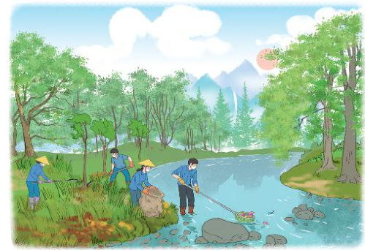
2. Cùng bạn hỏi – đáp về nội dung tranh. Viết vào vở câu hỏi, câu trả lời của em và bạn.
Mẫu:
- Cô công nhân đang làm gì?
- Cô ấy đang phát cỏ.

Slide 13
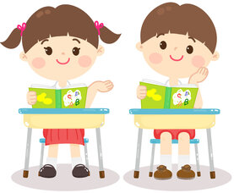
Thực hành hỏi đáp nhóm đôi

Slide 14
3. Chuyển những câu dưới đây thành câu cảm hoặc câu khiến:
a. Nước hồ trong xanh.
b. Ánh nắng rực rỡ.
c. Chúng ta cùng bỏ rác đúng nơi quy định.
d. Cả lớp có ý thức tiết kiệm giấy viết.

Slide 15
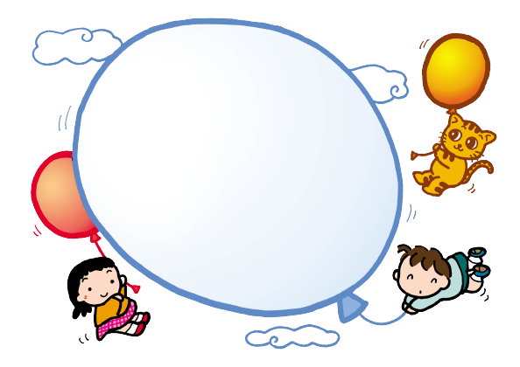
Gợi ý: câu cảm thường dùng những từ ôi, chao ôi, trời ơi đúng ở đầu câu; thế, quá, lắm đúng ở cuối câu; dấu chấm than khi kết thúc câu để bộc lộ cảm xúc.

Slide 16


Chuyển các câu kể a, b, c, d thành câu cảm hoặc câu khiến.
Thống nhất đáp án trong nhóm

Slide 17



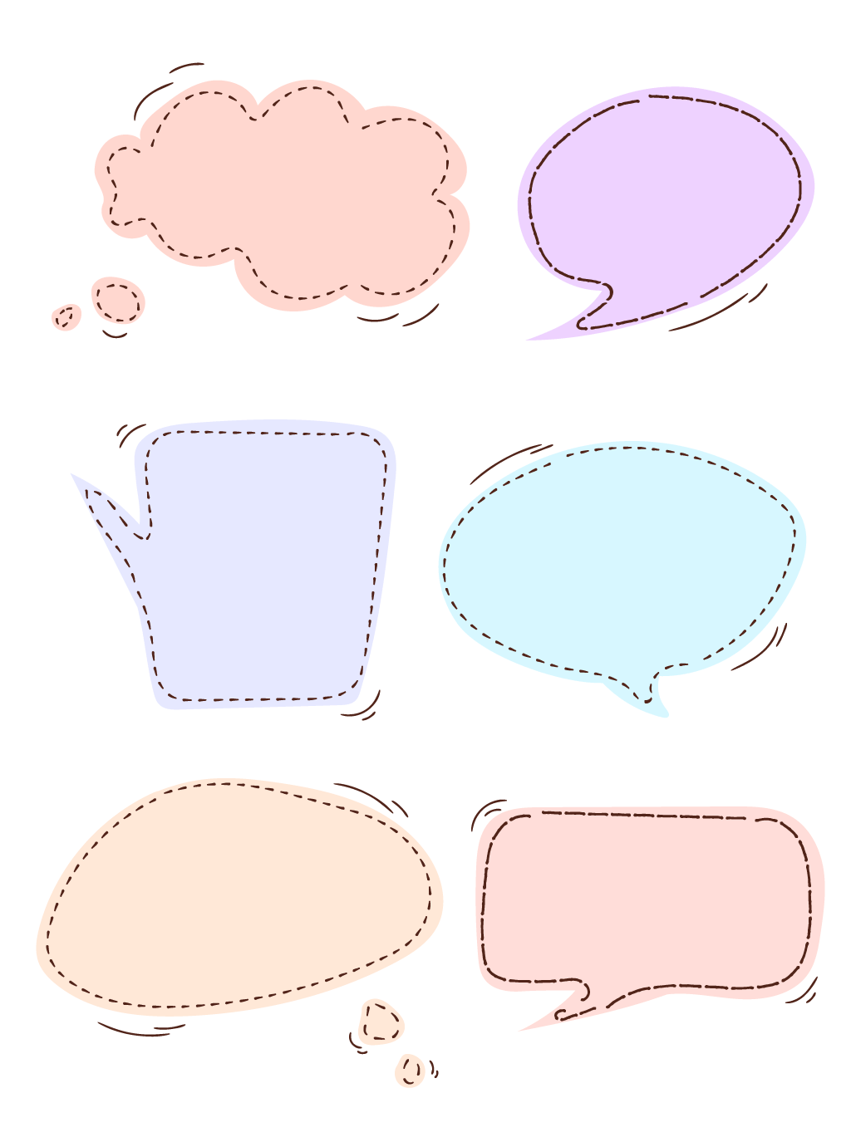
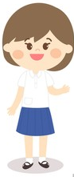
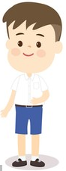




CHIA SẺ
Trình bày
Nhận xét

Slide 18
a. Nước trong hồ trong xanh.
b. Ánh nắng rực rỡ.
c. Chúng ta cùng bỏ rác đúng quy định.
d. Cả lớp có ý thức tiết kiệm giấy viết
Nước trong hồ mới trong xanh làm sao!
Nước trong hồ xanh quá!
……
Ánh nắng rực rỡ quá!
Ánh nắng mới rực rỡ làm sao!
Chao ôi! Ánh nắng thật là rực rỡ!
Nào, chúng ta cùng bỏ rác đúng nơi quy định!
Chúng ta hãy bỏ rác đúng nơi quy định!
Chúng ra cùng bỏ rác đúng nơi quy định đi!
Cả lớp hãy có ý thức tiết kiệm giấy viết!
Cả lớp phải có ý thức tiết kiệm giấy viết!

Slide 19


